Slide 1

ОБУКA ЗА РАД
БИРАЧКИХ ОДБОРА НА СПРОВОЂЕЊУ ЛОКАЛНИХ ИЗБОРА
РЕПУБЛИЧКА ИЗБОРНА КОМИСИЈА, март 2024. године

Slide 2
НАДЛЕЖНОСТ И САСТАВ ОРГАНА ЗА СПРОВОЂЕЊЕ ИЗБОРА
Органи за спровођење локалних избора су:
Изборна комисија јединице локалне самоуправе
Бирачки одбори

Slide 3
Бирачки одбор
Бирачки одбор има свој стални и проширени састав. Стални састав чине председник, заменик председника, два члана и два заменика члана. Проширени састав чине члан и заменик члана сваког подносиоца изборне листе за избор одборника.
НАПОМЕНА: Чланови и заменици чланова бирачких одбора, у сталном и проширеном саставу, имају иста права и дужности.

Slide 4
Бирачки одбор има обавезу да:
преузме изборни материјал од изборне комисије пре гласања
припреми бирачко место за почетак гласања и уреди бирачко место и просторију за гласање
спроведе гласање на бирачком месту
спроведе гласање ван бирачког места
обезбеди правилност и тајност гласања
поучи бираче о начину гласања
одржава ред на бирачком месту
обезбеди посматрачима несметано посматрање сваке изборне радње
утврди резултате гласања на бирачком месту
преда изборни материјал изборној комисији после гласања

Slide 5
ИЗБОРНА КОМИСИЈА
• председник
• заменик председника
• чланови
• заменици чланова
• чланови и заменици чланова – именовани на предлог подносилаца проглашених изборних листа
БИРАЧКИ ОДБОРИ
• председник
• заменик председника
• два члана у сталном саставу
• два заменика члана у сталном саставу
• чланови и заменици чланова – именовани на предлог подносилаца проглашених изборних листа

Slide 6
KОДЕКС ПОНАШАЊА ЧЛАНОВА И ЗАМЕНИКА ЧЛАНОВА ОРГАНА ЗА СПРОВОЂЕЊЕ ИЗБОРА
У циљу унапређења рада, али и успостављању етичких стандарда понашања који се очекују од органа за спровођење избора, РИК је донео Кодекс понашања чланова и заменика чланова органа за спровођење избора.

Slide 7
У складу са Кодексом, чланови и заменици чланова органа за спровођење избора дужни су:
• да одговорно, савесно, стручно и у оквирима датих овлашћења обављају дужности које су им поверене
• да послове врше непристрасно и ефикасно, у складу са професионалним стандардима
• да се у вршењу функције придржавају начела политичке неутралности
• да при доношењу одлука воде рачуна о јавном интересу, односно да њихов приватни интерес не дође у сукоб са јавним интересом
• да поступају у границама датог овлашћења и сагласно циљу због којег је овлашћење дато
• да се стрпљиво, пристојно, љубазно и са дужном пажњом и поштовањем понашају према свим бирачима и другим учесницима у изборном поступку, а нарочито према лицима која су особе са инвалидитетом
• да буду прикладно и уредно одевени и да својим начином одевања не нарушавају углед органа за спровођење избора;
• да буду ажурни, професионални и прецизни у испуњавању законских обавеза
• да развијају колегијалне и коректне односе према другим члановима и заменицима чланова органа за спровођење избора
• да чувају углед органа којег представљају

Slide 8
Члановима и заменицима чланова органа за спровођење избора није дозвољено:
да приме поклон, услугу или другу корист за себе или чланове своје породице приликом вршења функције, изузев протоколарног или пригодног поклона до законом одређене вредности
да користе јавну имовину и службене просторије органа за спровођење избора у приватне или политичке сврхе, нити да злоупотребљавају своју функцију ради личне користи или користи политичке странке која их је предложила у састав органа за спровођење избора
да фаворизују или дискриминишу поједине бираче у остваривању њихових изборних права због политичке, националне, расне, верске, полне или друге припадности
да дају неистините изјаве или информације које би штетиле угледу органа за спровођење избора или довеле у питање интегритет изборног процеса
да намерно или из крајње непажње наносе материјалну штету органима за спровођење избора или подстичу друга лица да то чине
да јавно изражавају своју политичку, верску или другу личну припадност која би могла да доведе у сумњу њихову непристрасност у одлучивању
да у службеним просторијама носе симболе и пароле политичких странака

Slide 9
ПРИМОПРЕДАЈА Изборног МАТЕРИЈАЛА ПРЕ ГЛАСАЊА
Поред обавеза везаних за дан гласања бирачки одбор је дужан да преузме изборни материјал пре гласања и преда изборни материјал после гласања.
Бирачки одбор преузима изборни материјал од изборне комисије најкасније 24 часа пре дана гласања (петак) у седишту општине/града/градске општине.
Напомена: Председник и други чланови бирачког одбора приликом преузимања изборног материјала, треба да провере да ли је сав материјал примљен, а нарочито:
1) гласачки листићи
2) извод из бирачког списка
3) контролни лист за проверу исправности гласачке кутије
4) записник о раду бирачког одбора.
ВАЖНО: Приликом примопредаје, бирачки одбор треба да добије тачно онолико гласачких листића колико бирача има уписано у извод из бирачког списка.

Slide 10
Напомена: Ако се бирачком одбору поред извода из бирачког списка предаје и списак накнадних промена у бирачком списку, број гласачких листића који се предаје бирачком одбору једнак је збиру бројева бирача уписаних у извод из бирачког списка и списка накнадних промена.
Напомена: Гласачки листићи пакују се у засебне коверте са по 100 гласачких листића, а преостали гласачки листићи којих је мање од 100 пакују се у засебан коверат (на пример, ако је на бирачком месту уписано 436 бирача, изборна комисија у четири коверте ставља по 100 гласачких листића а потом преосталих 36 гласачких листића у пету коверту).

Slide 11
Изборни материјал (извод из бирачког списка, гласачки листићи, контролни лист за проверу исправности гласачке кутије, записник о раду бирачког одбора и други штампани материјал) ставља се у врећу за одлагање изборног материјала.
Спреј за обележавање прста бирача, УВ лампе и други канцеларијски материјал пакује се у посебну кесу или мању врећу, која се ставља у врећу за одлагање изборног материјала.
ВАЖНО: У врећу за одлагање изборног материјала не стављају се маказе.
Пре печаћења, врећа са изборним материјалом се обележава налепницом која садржи назив општине/града/градске општине и број бирачког места.

Slide 12
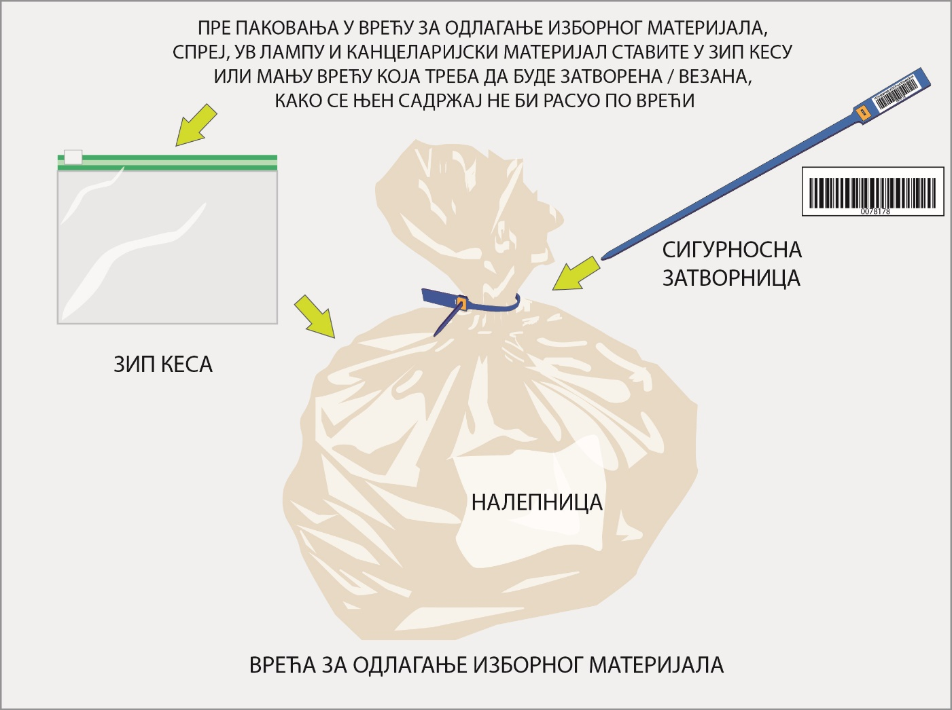

Slide 13
Након примопредаје изборни материјал се ставља у врећу за одлагање изборног материјала, која се у присуству чланова изборне комисије и бирачког одбора печати сигурносном затворницом, чији се серијски број уписује у записник о примопредаји изборног материјала.
ВАЖНО: Запечаћена врећа са изборним материјалом се не сме отварати пре него што се бирачки одбор на дан гласања окупи на бирачком месту.
Примопредаји изборног материјала могу да присуствују овлашћени представници подносилаца изборних листа, као и представници посматрача којима је изборна комисија издала акредитацију.
О примопредаји изборног материјала се сачињава посебан записник о примопредаји.

Slide 14
Припрема за почетак гласања
На дан одржавања избора, бирачки одбор се састаје најкасније у 6.00 часова на бирачком месту, како би извршио припреме за почетак гласања.
ВАЖНО: Члан бирачког одбора и његов заменик могу да буду присутни на бирачком месту истовремено или да се смењују.
Припрема за почетак гласања подразумева три кључна корака:
1) утврђивање потпуности и исправности изборног материјала
2) уређивање бирачког места и просторије за гласање
3) договор о подели задужења

Slide 15
У случају да нешто од изборног материјала недостаје бирачки одбор о томе одмах обавештава изборну комисију.
Да би гласање могло да почне, нужно је да на бирачко месту буде следећи изборни материјал:
1) Збирна изборна листа кандидата за одборнике
2) Извод из бирачког списка за гласање
3) Гласачки листићи за гласање (није неопходан тачан број!)
4) Контролни лист за проверу исправности гласачке кутије
5) Гласачка кутија
6) Један спреј за обележавање прста бирача
7) Једна УВ-лампа
8) Најмање један параван за обезбеђивање тајности гласања
9) Јемственик и налепнице за печаћење гласачке кутије
Само ако недостаје нешто од овог материјала, гласање не може почне.
Пошто утврди да располаже изборним материјалом неопходним за почетак гласања, чланови бирачког одбора приступају уређивању бирачког места и просторије за гласање.

Slide 16
Уређење бирачког места и просторије за гласање
На улазу у објекат у којем се налази бирачко место, истиче се ознака бирачког места
Ако у објекту има више бирачких места, постављају се одговарајући путокази
Испред просторије у којој је бирачко место истичу се: ознака бирачког места, Збирна изборна листа кандидата за одборнике и информативни постери за бираче
испред просторије у којој је бирачко место треба да стоји члан бирачког одбора који упознаје бираче о начину кретања кроз просторију за гласање и води рачуна о томе да у просторији буде само онолико бирача колико има обезбеђених паравана

Slide 17
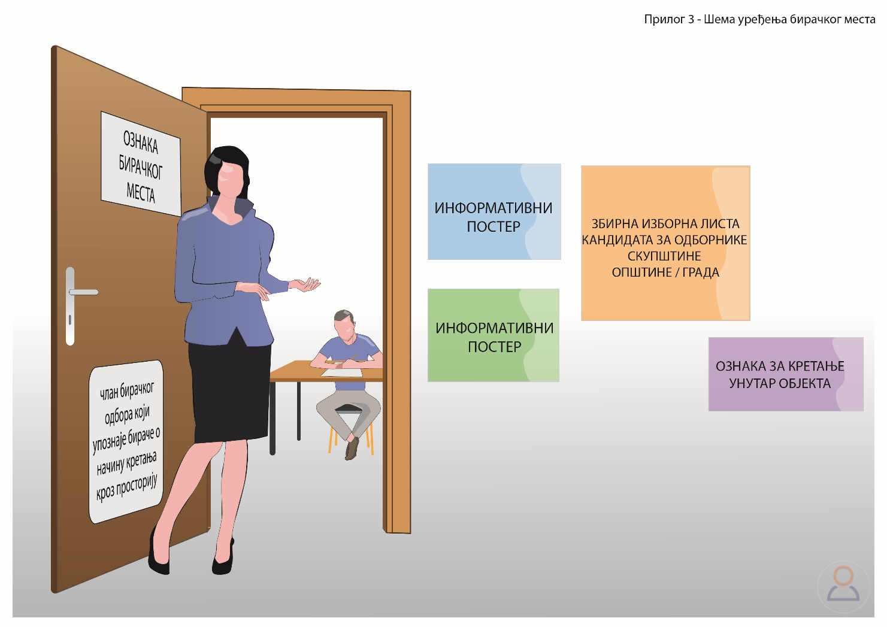

Slide 18

У просторији за гласање истиче се Народна застава Републике Србије.
Просторија за гласање се уређује тако да од улаза до гласачке кутије, места за обављање изборних радњи треба да буду постављена следећим редоследом:
место на којем члан бирачког одбора рукује УВ лампом
место на којем се утврђује идентитет бирача
место на којем се налази извод из бирачког списка, са евентуалним списком накнадних промена у бирачком списку
место на којем члан бирачког одбора рукује спрејом за обележавање прста бирача
место на којем се чувају и уручују гласачки листићи
место на којем члан бирачког одбора поучава бирача о начину гласања
место за гласање, на којем се постављају паравани за обезбеђивање тајности гласања
место на којем се поставља гласачка кутија
место на којем се члан бирачког одбора стара о томе да бирач у гласачку кутију убаци пресавијени гласачки листић
Посматрачима се обезбеђује одговарајуће место са кога могу да прате ток гласања и утврђивање резултата гласања.

Slide 19
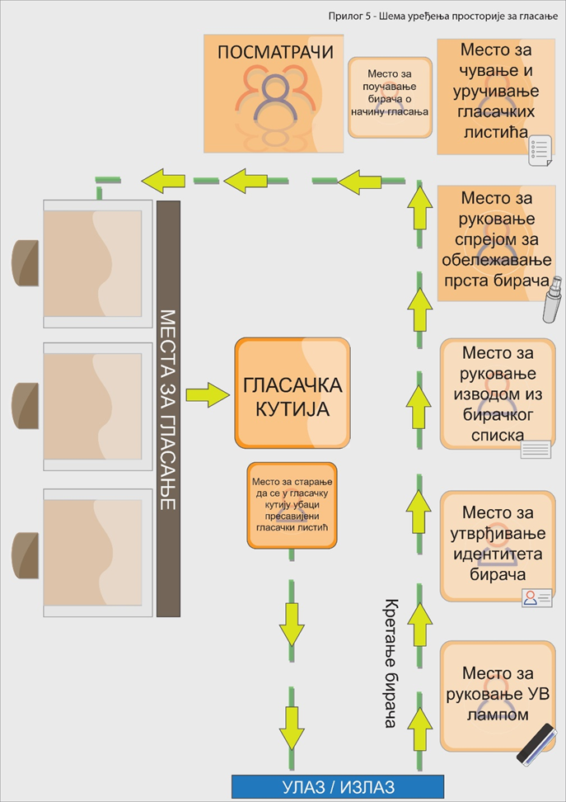

Slide 20

ВАЖНО: Паравани за обезбеђивање тајности гласања морају да буду постављени тако да други бирачи, чланови бирачког одбора и посматрачи не могу видети како бирач попуњава гласачки листић.
Отвор паравана треба да буде окренут према зиду, при чему размак између паравана мора да буде најмање један метар.

Slide 21
Бирачки одбор мора да провери да ли су на бирачком месту или непосредно испред бирачког места истакнути симболи политичких странака, подносилаца изборних листа, као и други изборни пропагандни материјал. Ако утврди да је такав материјал истакнут бирачки одбор мора да га уклони.

Slide 22
Подела задужења
Чланови бирачког одбора договарају се о подели задужења током спровођења гласања.
Најважније је да се утврди који ће чланови, односно заменици чланова, бити задужени за спровођење следећих радњи:
• упознавање бирача о начину кретања кроз просторију за гласање и вођење рачуна о томе да у просторији буде само онолико бирача колико има обезбеђених паравана за гласање
руковање УВ-лампом
• утврђивање идентитета бирача
• руковање изводом из бирачког списка и евентуалним списком накнадних промена у бирачком списку
• руковање спрејом за обележавање прста бирача
• чување и уручивање гласачких листића
поучавање бирача о начину гласања
• вођење рачуна о томе да бирачи гласачке листиће пресавијене убаце у гласачку кутију

Slide 23
Осим наведеног, бирачки одбор треба да одреди и:
• три члана или заменика члана бирачког одбора који су именовани на предлог три различита овлашћена предлагача (од којих је најмање један именован на предлог опозиционе изборне листе) и који ће, као повереници бирачког одбора, спровести гласање ван бирачког места
• члана или заменика члана бирачког одбора који ће бити задужен за попуњавање контролног формулара и вршење логичко-рачунске контроле резултата гласања унетих у контролни формулар

Slide 24
НАПОМЕНА: Подела задужења не значи да за свако посебно задужење мора бити одређен само један члан бирачког одбора, напротив. Пожељно је да се чланови бирачког одбора смењују у обављању послова везаних за спровођење гласања.
Када припреми бирачко место, а пре него што отвори бирачко место, бирачки одбор треба да у записник о раду бирачког одбора упише:
број бирачког места
назив општине / града / градске општине
датум одржавања гласања и
број бирача који су уписани у извод из бирачког списка, при чему у тај број треба да уброји и бираче из евентуалног списка накнадних промена у бирачком списку.

Slide 25
ВАЖНО: На оним бирачким местима на којима постоје записници о раду бирачког одбора и на језицима националних мањина, бирачки одбор мора да води рачуна о томе да се сви подаци обавезно уписују у све записнике на тим језицима.
НАПОМЕНА: Сви чланови и заменици чланова бирачког одбора, пре отварања бирачког места треба да на видно место окаче идентификационе картице.

Slide 26
4. Отварање бирачког места
Након обављених припрема за почетак гласања бирачки одбор отвара бирачко место у 7.00 часова.
Одмах по отварању бирачког места, у записник о раду бирачког одбора уписати време отварања бирачког места.

Slide 27

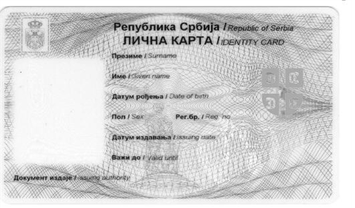

Пошто се отвори бирачко место и пошто на бирачко место дође први бирач који није члан или заменик члана бирачког одбора на том бирачком месту, пре приступања провери исправности гласачке кутије, бирачки одбор обавезно:
прво УВ-лампом проверава да ли је тај бирач можда већ негде гласао
затим утврђује његов идентитет одговарајућом исправом
проверава да ли је уписан у извод из бирачког списка
проверава да ли је бирач именован за члана бирачког одбора на том бирачком месту

Slide 28
Када бирачки одбор утврди да први бирач који је дошао на бирачко место није гласао, његов идентитет утврђен увидом у одговарајућу исправу и да је уписан у извод из бирачког списка, приступа се провери исправности гласачке кутије тако што се:
• утврђује да је кутија празна и исправна
• попуњава контролни лист за проверу исправности гласачке кутије, који потписују присутни чланови и заменици чланова бирачког одбора и први бирач

Slide 29
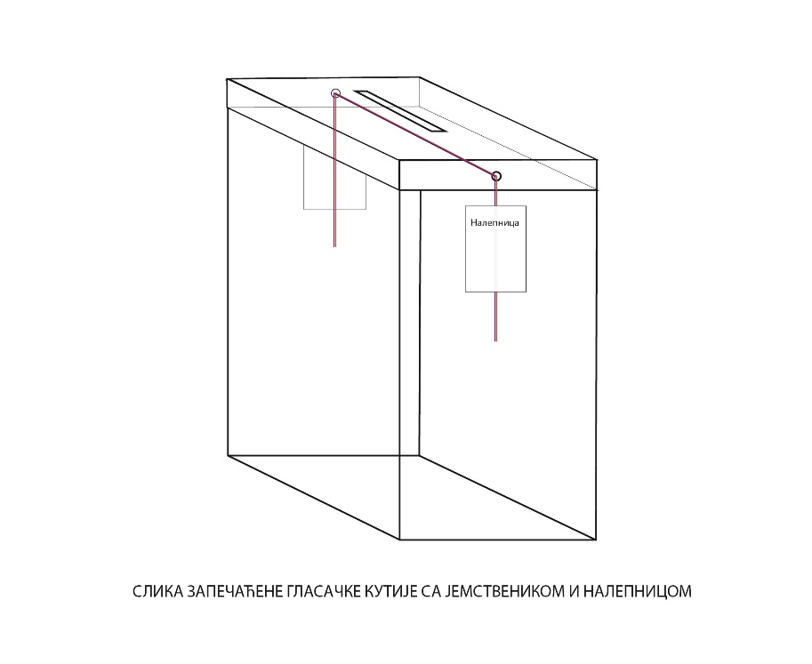
Након тога се у записник о раду бирачког одбора уписује име и презиме бирача који је први дошао на бирачко место и број под којим је уписан у извод из бирачког списка
После попуњавања и потписивања контролног листа, контролни лист се убацује у гласачку кутију, које се затвара и печати коришћењем јемственика и налепнице

Slide 30
Гласање на бирачком месту
Бирач гласа на бирачком месту на којем је уписан у извод из бирачког списка.
Бирач може да гласа и ван бирачког места на којем је уписан у извод из бирачког списка, под условом да се ради о лицу које није у могућности да гласа на бирачком месту услед тешке болести, старости или инвалидитета.
НАПОМЕНА: Бирачки одбор је дужан да особи која се креће уз помоћ пса водича и има одговарајућу исправу за кретање уз помоћ пса водича омогући слободан приступ објекту у којем је бирачко место и самом бирачком месту.

Slide 31
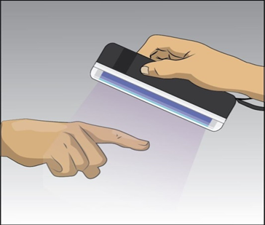
ПРОЦЕДУРА ГЛАСАЊА
Када бирач дође на бирачко место, прво прилази члану бирачког одбора који рукује УВ-лампом.
Провера УВ лампом подразумева проверу да ли је кажипрст десне руке бирача већ обележен невидљивим мастилом.

Slide 32
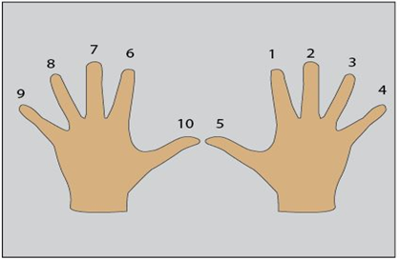
НАПОМЕНА : Ако бирач нема кажипрст десне руке, проверава се да ли је обележен следећи доступан прст удесно и коначно палац те руке, испод корена нокта. Ако бирач нема десну шаку, проверава се да ли је обележен кажипрст леве руке, односно следећи доступан прст улево и коначно палац те руке, испод корена нокта. Ако бирач нема шаке, провера УВ-лампом се не врши.

Slide 33
Ако се УВ лампом утврди постојање трагова мастила, сматра се да је бирач већ гласао на другом месту, због чега му бирачки одбор не сме дозволити да гласа, те је бирач дужан да без одлагања напусти бирачко место.
НАПОМЕНА: Члановима бирачких одбора који су одређени да рукују спрејом за обележавање прста бирача треба дозволити да гласају на свом бирачком месту уз решење о именовању за члана бирачког одбора.

Slide 34
Потом се утврђује идентитет бирача тако што бирач прилази следећем члану бирачког одбора којем предаје важећу личну карту или пасош и позив за гласање, ако га је понео.
НАПОМЕНА: Бирачки одбор треба да омогући гласање бирачу који свој идентитет доказује личном картом или пасошем са истеклим роком важења, под условом да приложи потврду да је Министарству унутрашњих послова поднео захтев за издавање нове личне карте односно пасоша.
За доказивање идентитета не може се користити возачка дозвола, јер њен образац не садржи јединствени матични број грађана.
ВАЖНО: Бирач није у обавези да позив за гласање понесе на бирачко место и бирачки одбор не сме том бирачу да ускрати право да гласа само зато што тај позив није понео на гласање.

Slide 35
ВАЖНО: У пракси се може десити да се у важећем у документу бирача стоји презиме другачије од оног у изводу из бирачког списка. У овом случају, бирачки одбор треба да утврди идентитет бирача на основу слике из личне исправе и јединственог матичног броја и након провере уписа у бирачки списак, бирачу омогући да гласа.

Slide 36

Након доказивања идентитета, проверава се да ли је бирач уписан у извод из бирачког списка и евентуални списак накнадних промена у бирачком списку. Ова провера се врши тако што члан бирачког одбора задужен за утврђивање идентитета бирача саопштава члану бирачког одбора који је задужен за руковање изводом из бирачког списка име и презиме и ЈМБГ (матични број) бирача и редни број из извода који је наведен у позиву за гласање, АКО га је бирач понео на гласање.

Slide 37
Члан бирачког одбора задужен за руковање изводом из бирачког списка проналази бирача у изводу из бирачког списка и заокружују редни број испред презимена бирача, након чега се бирач потписује на одговарајуће место у изводу.
НАПОМЕНА: Ако бирача не можете наћи у изводу из бирачког списка, проверите да ли је уписан у приложени списак накнадних промена у бирачком списку, који је у прилогу извода из бирачког списка.
Ако не можете да пронађете бирача у изводу под презименом из документа којим доказује свој идентитет, питајте га да ли је у претходном периоду мењао презиме. Ако је бирач мењао презиме, дужни сте да га потражите у изводу из бирачког списка и под тим другим презименом. У случају да је бирач уписан у извод из бирачког списка под другим презименом, дужни сте да му омогућите да гласа само ако је његов ЈМБГ у документу којим доказује свој идентитет идентичан ЈМБГ наведеном у изводу из бирачког списка.
Ако бирач није уписан ни у извод из бирачког списка, ни у списак накнадних промена у бирачком списку, упутите бирача да провери на којем је бирачком месту уписан у бирачки списак, упитом на интернет страници https://upit.birackispisak.gov.rs, или контактирањем Министарства државне управе и локалне самоуправе телефоном.

Slide 38
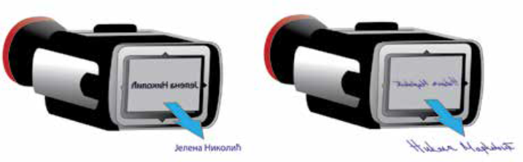
НАПОМЕНА: Бирач са инвалидитетом који није у могућности да се својеручно потпише, има могућност да то учини тако што ће на одговарајећем месту (он или његов помагач) у изводу отиснути печат који садржи податке о његовом личном идентитету, односно печат са угравираним потписом (ФАКСИМИЛ).
Бирач који није писмен, односно бирач са инвалидитетом који не поседује печат који садржи податке о његовом личном идентитету, а није у стању да се својеручно потпише, не потписује се у изводу из бирачког списка, већ то уместо њега чини његов помагач којег је одабрао ради попуњавања гласачког листића.

Slide 39
ВАЖНО: Строго је забрањено било какво дописивање бирача у извод из бирачког списка. Кршење ове забране представља основ за поништавање гласања на бирачком месту.

Slide 40
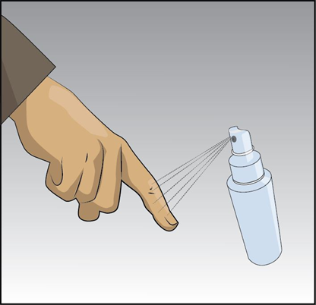
Након што се бирач потпише у извод из бирачког списка, он прилази члану бирачког одбора који му специјалним спрејом обележава кажипрст десне руке испод корена нокта као знак да је гласао.
НАПОМЕНА : Бирачу који нема кажипрст десне руке, биће обележен следећи доступни прст удесно и коначно палац те руке, испод корена нокта. Бирачу који нема десну шаку, биће обележен кажипст леве руке, односно следећи доступан прст улево и коначно палац те руке, испод корена нокта. Ако бирач нема шаке обележавање се не обавља.
Важно: Ако бирач одбије да му се прст обележи спрејом, бирачки одбор му неће омогућити да гласа.

Slide 41

Пошто се бирачу специјалним спрејом обележи кажипрст десне руке, члан бирачког одбора бирачу предаје гласачки листић.

Slide 42
Након уручења гласачког листића бирачки одбор је дужан да бирача поучи о начину гласања, тако што ће га обавестити:
да може гласати за једну изборну листу, тако што ће заокружити редни број испред назива те изборне листе
да је гласање тајно и да се обавља иза паравана
да након што попуни гласачки листић, бирач треба да га пресавије тако да се не види како је гласачки листић попуњен и да га тако пресавијен убаци у гласачку кутију
да је гласање слободно и да нико нема право да га спречава и приморава да гласа, да га позива на одговорност због тога што јесте или није гласао или да од њега тражи да се изјасни зашто је и за кога је гласао

Slide 43
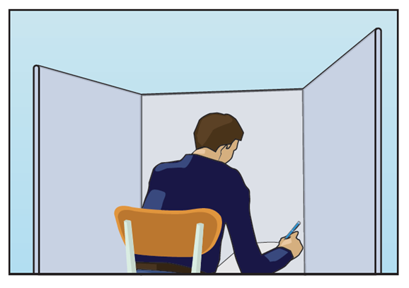
Пошто се обаве све претходне радње, бирачки одбор упућује бирача да гласање обави иза паравана за гласање.

Slide 44
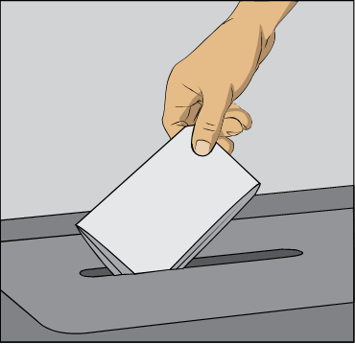
Важно: У случају да бирачки одбор посумња или констатује да неки бирач свој гласачки листић није убацио у гласачку кутију пре напуштизборну комисију и да о томе сачини белешку.
ања бирачког места, дужан је о томе да обавести полицију и

Slide 45
Гласање ван бирачког места
Закон дозвољава могућност да бирач гласа ван бирачког места услед тешке болести, старости или инвалидитета.
Бирач који није у могућности да гласа на бирачком месту, о томе да жели да гласа мора да обавести изборну комисију најраније 72 часа пре дана гласања а најкасније до 11.00 часова на дан гласања, односно бирачки одбор на дан гласања, најкасније до 11.00 часова.
Гласање ван бирачког места спроводе повереници бирачког одбора - три члана или заменика члана бирачког одбора који су именовани на предлог различитих овлашћених предлагача од којих НАЈМАЊЕ ЈЕДАН мора бити представник опозиционе изборне листе.

Slide 46
НАПОМЕНА: Уколико се за гласање ван бирачког места пријави велики број бирача, бирачки одбор може да одреди више тимова за спровођење гласања ван бирачког места како би се обезбедило да гласају сви пријављени бирачи. У том случају ће бирачки одбор, од изборне комисије затражити додатне спрејове, УВ лампе и збирне изборне листе кандидата за одборнике.
Пре одласка код бирача, бирачки одбор треба да провери да ли су пријављени бирачи уписани у извод из бирачког списка, као и да ли се пријављени бирачи налазе на подручју које обухвата бирачко место.
ВАЖНО: Приликом провере да ли је бирач уписан у извод из бирачког списка, бирачки одбор не сме да заокружи редни број под којима је бирач уписани у извод, нити да упише напомену да је бирач гласао ван бирачког места.

Slide 47
Пре одласка код бирача бирачки одбор попуњава потврду о изборном праву за гласање ван бирачког места. Потврду мора да потпише председник бирачког одбора.

Slide 48
За потребе спровођења гласања ван бирачког места, бирачки одбор је дужан да припреми следећи изборни материјал:
Збирну изборну листу
УВ лампу
Спреј за обележавање прста бирача
Попуњену потврду о изборном праву за гласање ван бирачког места за све бираче
Потребан број гласачких листића
Потребан број коверата у које бирачи треба да ставе свој гласачки листић, пошто гласају
Потребан број коверата у које повереници бирачког одбора треба да ставе посебан коверат са гласачким листићем и потписану потврду о изборном праву за гласање ван бирачког места
Прибор за писање и налепнице за печаћење коверата

Slide 49
По доласку код бирача, повереници бирачког одбора прво утврђују идентитет бирача на исти начин као приликом гласања на бирачком месту, а потом, УВ-лампом проверавају да ли је бирач већ гласао.
Пошто утврде идентитет бирача и провером УВ-лампом утврде да бирач није гласао, повереници бирачког одбора бирачу предају попуњену потврду о изборном праву за гласање ван бирачког места, коју бирач потписује и враћа повереницима бирачког одбора.
ВАЖНО: Пре обележавања прста бирача, повереници бирачког одбора морају да провере да ли је потврда о изборном праву потписана.

Slide 50
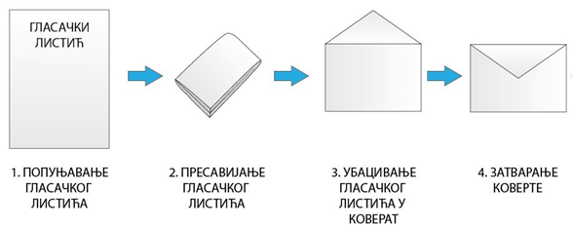
Уколико је потврда потписана, бирачу се обележава кажипрст десне руке, односно други одговарајући ручни прст и уручује му се:
гласачки листић
Збирна изборна листа
коверат у које ће бирач ставити попуњен гласачки листић
Након тога, бирачу се објашњава процедура гласања и напомиње му се да након што попуни гласачки листић, треба да га пресавије и тако пресавијен стави у посебан коверат који је добио.

Slide 51
Пошто се обаве све наведене радње, повереници бирачког одбора напуштају просторију у којој бирач треба да гласа.
Након што је бирач гласао, повереници бирачког одбора се враћају у просторију где је бирач гласао и преузимају коверат у који је бирач ставио свој гласачки листић, и који се у присуству бирача, печати налепницом.

Slide 52
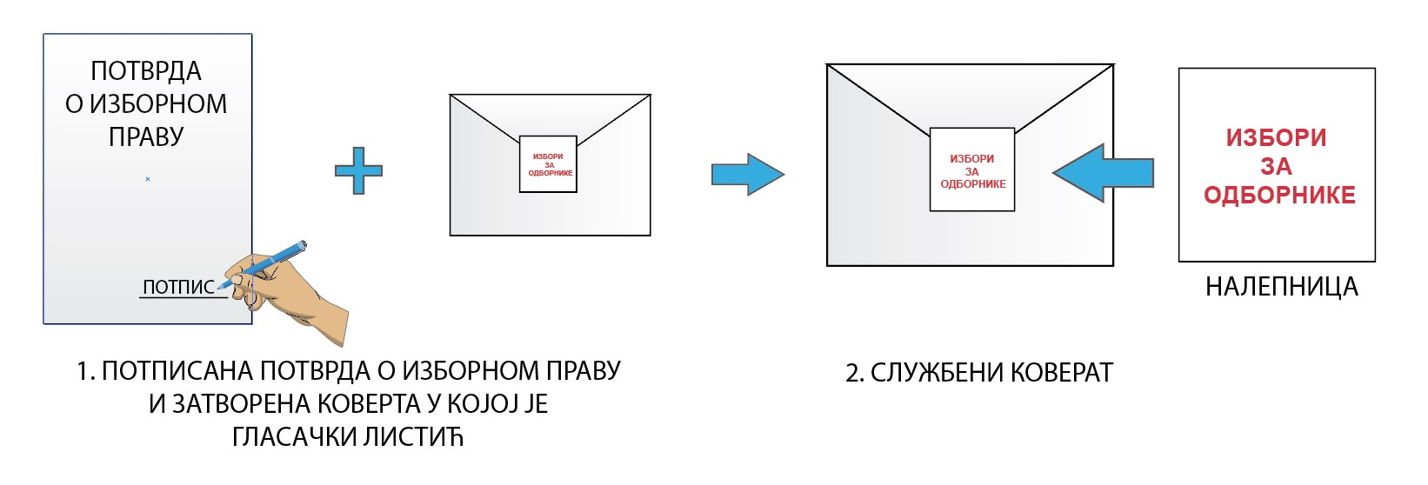
Након тога, у службени коверат се ставља потписана потврда о изборном праву и запечаћена коверта са гласачким листићем.

Slide 53
По повратку на бирачко место, председнику бирачког одбора се предају коверте које он отвара и проверава да ли се у њима налазе потврде о изборном праву као и да ли су оне потписане.
ВАЖНО: Када председник бирачког одбора утврди да је потврда потписана од стране бирача, ТЕК ОНДА у изводу из бирачког списка заокружујете редни број под којим је бирач уписан у бирачки списак и на месту за потпис бирача ставља напомену да је бирач гласао ван бирачког места.

Slide 54
ВАЖНО: АКО ПОТВРДА О ИЗБОРНОМ ПРАВУ НИЈЕ ПОТПИСАНА, НЕ СМЕ се уписивати напомена у изводу из бирачког списка да је бирач гласао ван бирачког места, а службени коверат у којем је гласачки листић се НЕ ОТВАРА, већ се тако запечаћен предаје изборној комисији после гласања у коверти са неупотребљеним гласачким листићима!
Потом, председник бирачког одбора отвара запечаћен коверат, и из њега вади гласачки листић и убацује га у гласачку кутију, водећи рачуна да се не види за кога је бирач гласао.

Slide 55
Одржавање реда на бирачком месту
На бирачком месту могу да буду присутна само она лица која имају права и дужности у вези са спровођењем избора. То су:
Чланови и заменици чланова бирачког одбора
Чланови и заменици чланова изборне комисије
Бирачи
Акредитовани представници посматрача
Представници медија

Slide 56
Бирач може бити присутан на бирачком месту само онолико времена колико је потребно да се обави процедура гласања.
ВАЖНО: У просторији може боравити само онолико бирача колико има обезбеђених паравана за гласање.

Slide 57
Бирачки одбор има овлашћење да удаљи представника посматрача са бирачког места ако се не придржава правила о одржавању реда на бирачком месту, ако на бирачком месту користи мобилни телефон или друга средства за везу и комуникацију и ако омета рад бирачког одбора.
НАПОМЕНА: У случају да бирачки одбор удаљи представника посматрача са бирачког места, непходно је да о томе одмах обавести изборну комисију.
Представници медија могу доћи на бирачко место да би припремили извештај о току гласања, уз претходну најаву изборној комисији, и мимо тога се не смеју задржавати на бирачком месту.

Slide 58
Као нарушавање реда на бирачком месту квалификују се све оне радње којима се повређује тајност гласања, на пример, да неко стоји у близини паравана и посматра како бирачи попуњавају гласачке листиће, или се утиче на одлуку бирача о томе како ће гласати вршењем пропаганде на бирачком месту. И само вођење евиденције о гласачима, изузев нотирања укупног броја изашлих без навођења било каквих података, сматра се нарушавањем реда на бирачком месту.

Slide 59
Ред на бирачком месту сматра се нарушеним нарочито онда када се на бирачком месту или непосредно испред бирачког места:
задржавају лица која немају права и дужности у вези са спровођењем избора;
неовлашћено снимају и фотографишу дешавања на бирачком месту;
употребом мобилног телефона и других средстава за везу неовлашћено дају обавештења о дешавањима на бирачком месту, а нарочито о томе која лица су изашла, односно нису изашла на изборе;
праве спискови бирача који су изашли или нису изашли на изборе ван службене евиденције у изводу из бирачког списка;
истичу симболи политичке странке, подносиоца проглашене изборне листе као и други изборни пропагандни материјал.

Slide 60
НАПОМЕНА: Члан бирачког одбора који је задужен за извод из бирачког списка може на посебном листу папира да уписује цртицу за сваког бирача који је изашао на изборе и на тај начин води евиденцију о излазности.
Ако се води евиденција о излазности на одређеном бирачком месту, подаци о броју бирача који су изашли на изборе морају бити доступни свим члановима бирачког одбора.

Slide 61
Бирачким местом, у смислу одредаба Закона којим се уређује одржавање реда на бирачком месту, сматра се просторија у којој се обавља гласање, а ако се у једном објекту налази више просторија за гласање, бирачким местом сматра се цео тај објекат.

Slide 62
ВАЖНО: Ако се наруши ред на бирачком месту, бирачки одбор може да прекине гласање док се ред не успостави. У случају да дође до прекида гласања, бирачки одбор је у обавези да у записнику од раду бирачког одбора наведе разлоге за прекид и колико је прекид трајао. Ако је прекид гласања трајао дуже од једног часа, гласање се продужава за онолико времена колико је прекид трајао. Ако је прекид трајао мање од сат времена, гласање се не продужава.
НАПОМЕНА: Припадници полиције и комуналне милиције на дужности могу ући на бирачко место само на позив председника бирачког одбора, ако су на бирачком месту нарушени ред и мир.
НАПОМЕНА: Полицајац и комунални милиционар у униформи могу да уђу на бирачко место на којем су уписани у извод из бирачког списка да би гласали, под условом да не носе оружје нити друга средства принуде.

Slide 63

Затварање бирачког места и утврђивање резултата гласања
Бирачко место се затвара у 20.00 часова, с тим што се бирачима који су се у том тренутку затекли на бирачком месту или непосредно испред бирачког места мора омогућити да гласају. У том случају, председник бирачког одбора одређује члана бирачког одбора који ће утврдити број бирача који су се затекли на бирачком месту у време затварања који стаје иза последњег затеченог бирача како би означио крај реда.
Када и последњи бирач који се у 20.00 часова затекао на бирачком месту обави гласање и напусти бирачко место, бирачки одбор закључава просторију у којој је обављено гласање и приступа утврђивању резултата гласања.

Slide 64
Утврђивање резултата гласања
ВАЖНО: Утврђивању резултата морају да присуствују сви чланови бирачког одбора или њихови заменици.
Утврђивање резултата гласања има три фазе:
попуњавање контролног формулара за проверу логичко-рачунске исправности резултата гласања
логичко-рачунска контрола исправности утврђених резултата гласања
уписивање резултата гласања у Записник о раду бирачког одбора

Slide 65
Прва фаза-поступак попуњавања контролног формулара за проверу логичко-рачунске исправности резултата гласања
Контролни формулар за проверу логичко-рачунске исправности резултата гласања је помоћно средство које омогућава проверу утврђених резултата гласања чиме се смањује број логичко рачунских грешака у записницима о раду бирачких одбора. Контролни формулар није замена за Записник од раду бирачког одбора и није званичан документ о раду бирачког одбора.

Slide 66
У овој презентацији, као примери, биће коришћени Контролни формулар за проверу логичко-рачунске исправности резултата гласања и Записник о раду бирачког одбора који су коришћени приликом спровођења гласања за избор одборника скупштине града Београда у 2023. години. С тим у вези могуће је да ће се обрасци Контролног формулара и Записника о раду бирачког одбора који ће се користити за спровођење локалних избора који ће се одржати 2024. године незнатно разликовати.

Slide 67
Попуњавање контролног формулара се спроводи у 8 корака.
По окончању гласања, НЕ ОТВАРА се гласачка кутије већ се преузимају прве три радње које претходе отварању.
ПРВО, бирачки одбор треба да број бирача, који су уписани у извод из бирачког списка и евентуални списак накнадних промена у бирачком списку, упише у рубрику тачке 4. Контролног формулара.

Slide 68
ДРУГО, потребно је да бирачки одбор утврди број бирача који су изашли на изборе. Тај број се утврђује:
пребројавањем потписа бирача у изводу из бирачког списка и у списку накнадних промена у бирачком списку (ако је достављен бирачком одбору уз извод);
пребројавањем напомена о бирачима који су гласали ван бирачког места које је бирачки одбор уписао у извод из бирачког списка и у списак накнадних промена у бирачком списку (ако је достављен бирачком одбору уз извод).
Збир та два се уписује у рубрику тачке 11.1. контролног формулара.

Slide 69
ТРЕЋЕ, бирачки одбор треба да утврди да ли је гласачка кутија све време гласања била запечаћена и исправна и ТЕК ТАДА СЕ ОТВАРАТА ГЛАСАЧКА КУТИЈА и проверава да ли се у њој налази попуњен и потписан контролни лист за проверу исправности гласачке кутије.
ЧЕТВРТО, пребројавају се сви гласачки листићи у гласачкој кутији и тај број се уписује у рубрику тачке 11.2. контролног формулара.
ПЕТО, сви гласачки листићи који се налазе у гласачкој кутији разврставају на важеће и неважеће.
ШЕСТО, пребројавају се неважећи гласачки листићи и тај број се уписује у рубрику тачке 11.3. контролног формулара.

Slide 70
СЕДМО, пребројавају се важећи гласачки листићи и тај број се уписује у рубрику тачке 11.4. контролног формулара, након чега се важећи гласачки листићи разврставају према изборним листама
ОСМО, пребројаваја се број гласова који је добила свака изборна листа и ти бројеви се уписују у одговарајуће рубрике контролног формулара 11.5.

Slide 71
Како разликовати важећи од неважећег гласачког листића?
Законом је прописано да је неважећи онај гласачки листић:
који није попуњен
на којем су заокружени редни бројеви испред двеју или више изборних листа
који је тако попуњен да се не може поуздано утврдити за коју изборну листу је бирач гласао.

Slide 72
Важећи гласачки листић
Законом је прописано да је важећи гласачки листић онај гласачки листић:
на којем је заокружен редни број испред назива једне изборне листе.
који је попуњен тако да се са сигурношћу може закључити за кога је бирач гласао

Slide 73
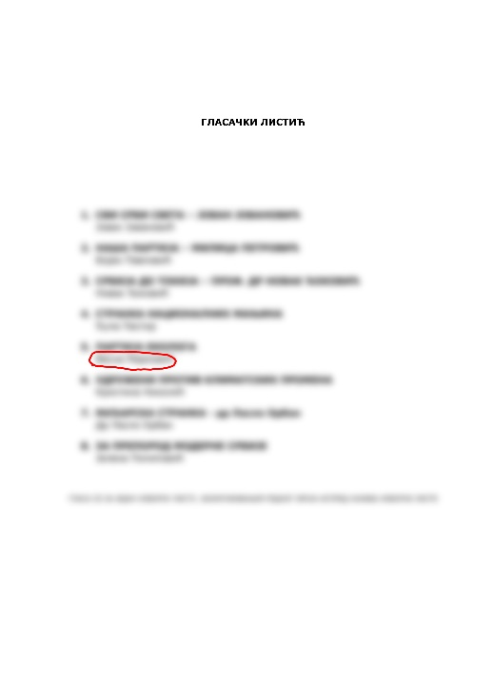

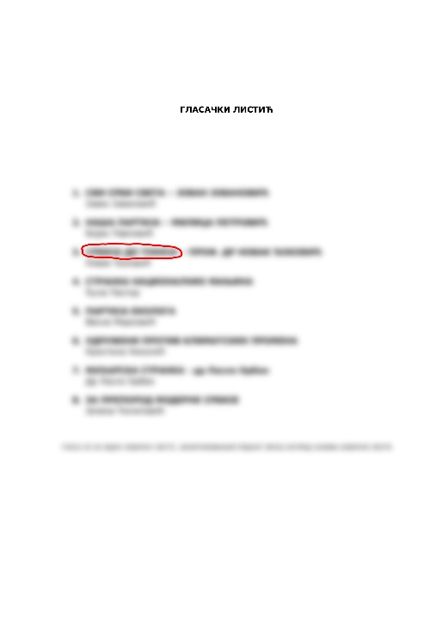
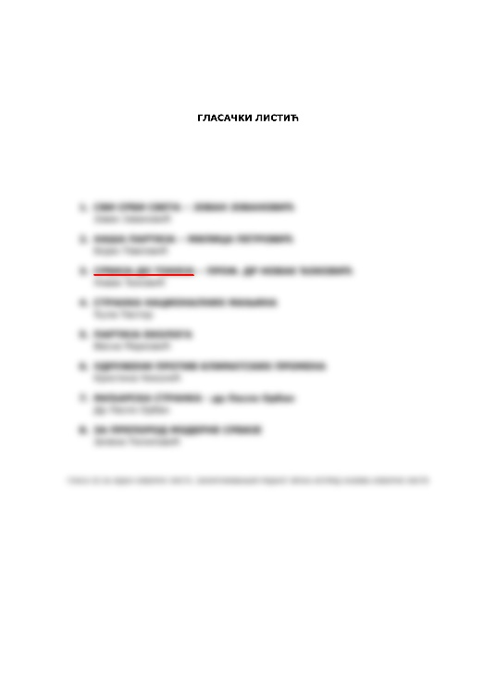
Примери важећих гласачких листића

Slide 74
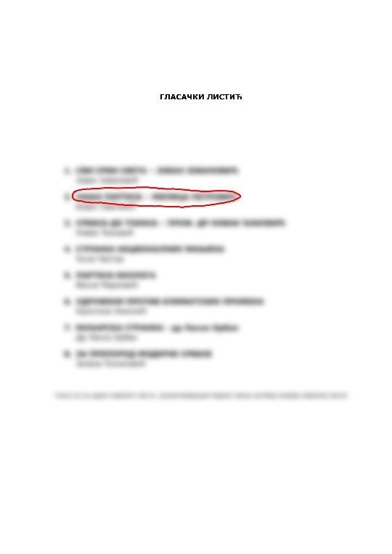
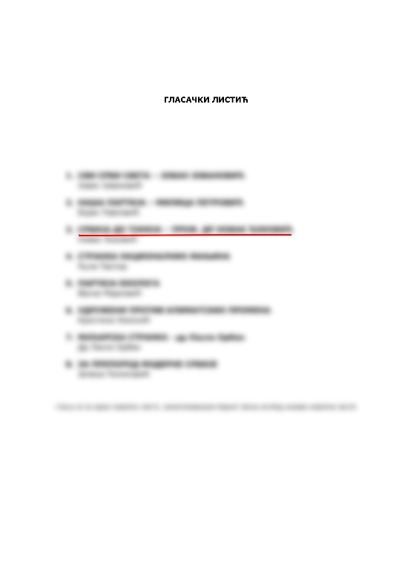
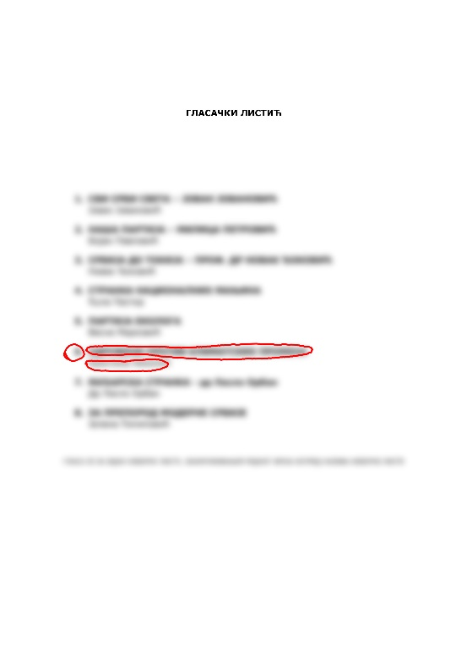
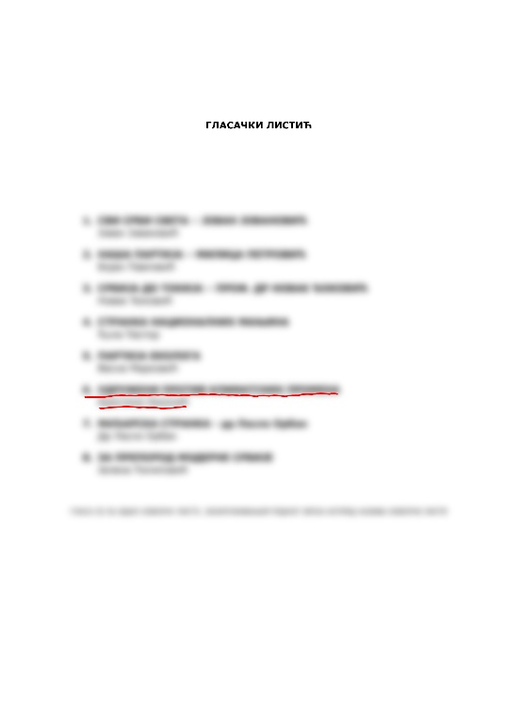
Примери важећих гласачких листића

Slide 75
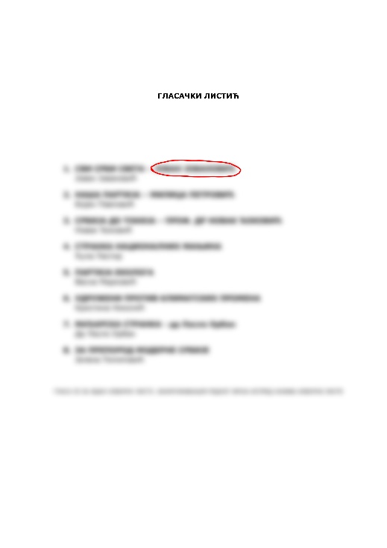
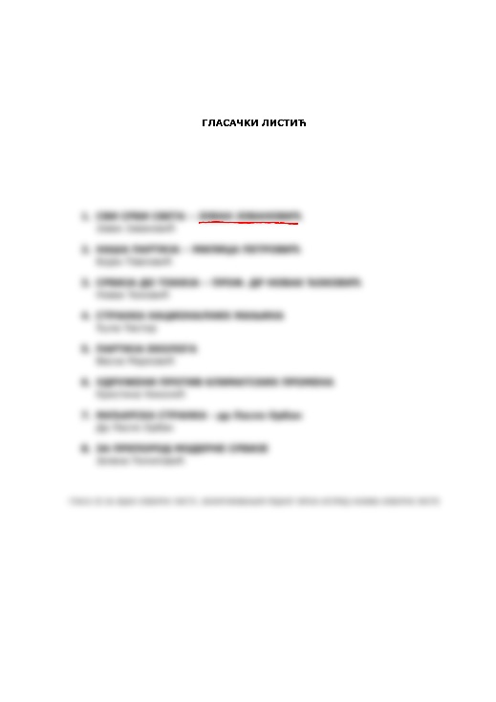
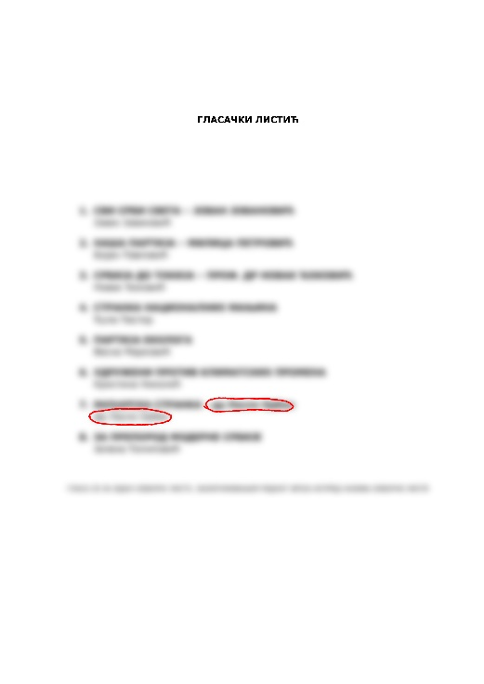
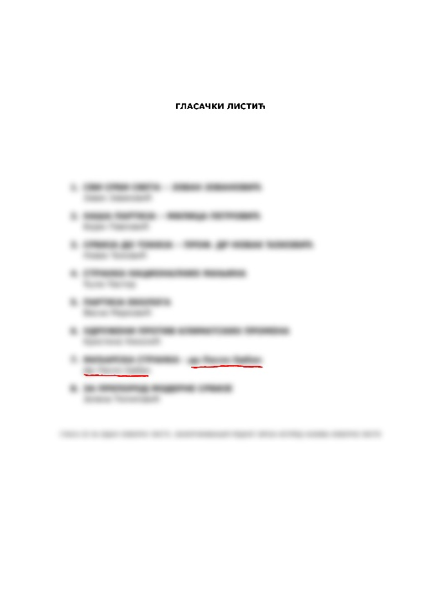
Примери важећих гласачких листића

Slide 76
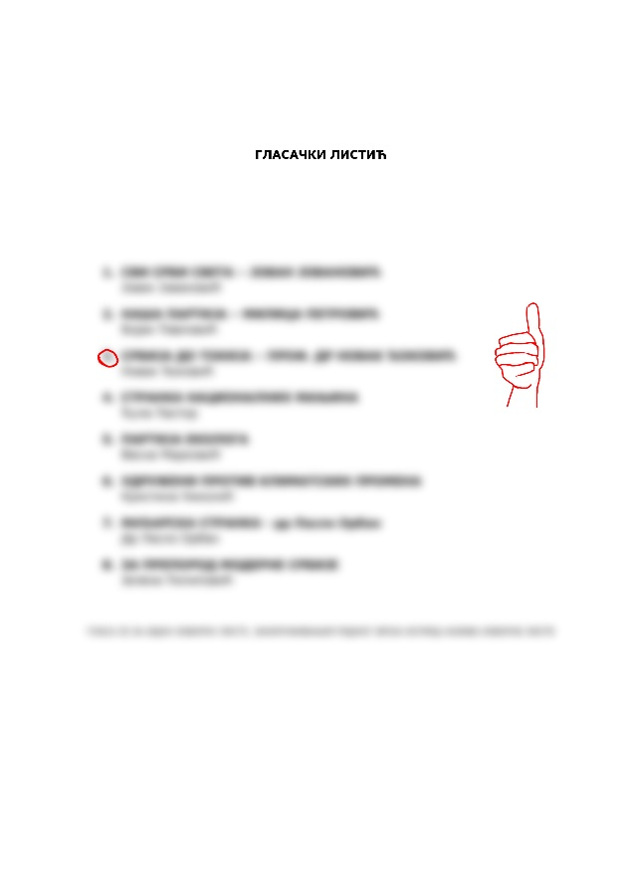
Ако је гласачки листић попуњен тако да се може поуздано утврдити за кога је бирач гласао, тај гласачки листић ће бити важећи чак иако су на гласачком листићу исписани или нацртани коментари, пароле и друге поруке

Slide 77
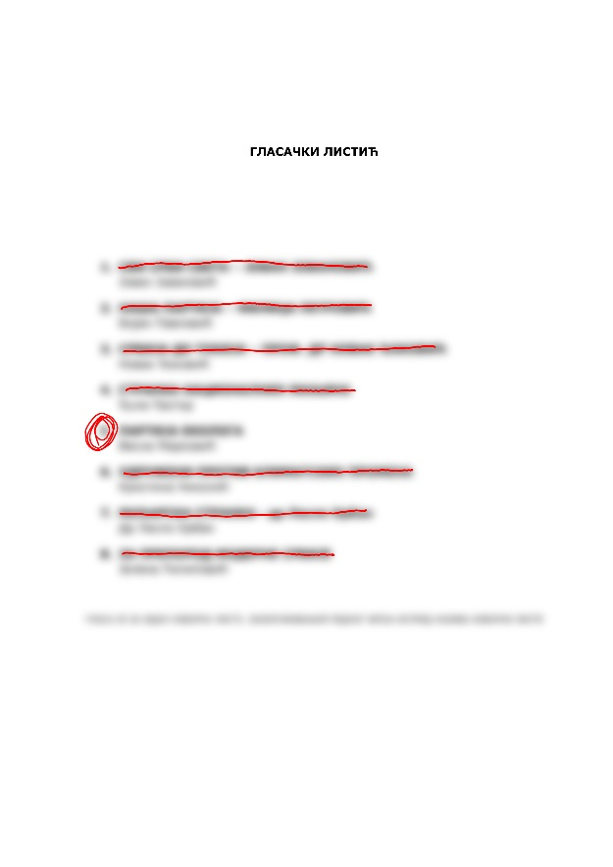
Ако је гласачки листић попуњен тако да се може поуздано утврдити за кога је бирач гласао, тај гласачки листић ће бити важећи чак иако су прецртани називи других изборних листа

Slide 78
Друга фаза - логичко-рачунска контрола исправности утврђених резултата гласања
Пошто се попуни контролни формулар и утврде резултати гласања на бирачком месту, задужени члан бирачког одбора је дужан да изврши логичко рачунску контролу исправности утврђених резултата које је уписао у контролни формулар.
НАПОМЕНА: Сви чланови бирачког одбора имају право да прате процес логичко рачунске контроле исправности утврђених резултата
ВАЖНО: Резултати гласања на бирачком месту се не уписују у записник о раду бирачког одбора док се не утврди да су исправни. Упутство за проверу логичко рачунске исправности резултата налази се на другој страни контролног формулара.

Slide 79
Контрола се спроводи на следећи начин:
Рачунско слагање података о бирачима
Број бирача који су изашли на изборе (рубрика 11.1.) једнак је збиру броја бирача који су потписани у изводу из бирачког списка и у евентуалном списку накнадних промена у бирачком списку, ако је достављен уз извод из бирачког списка и броја напомена (уместо потписа бирача) у изводу из бирачког списка и списку накнадних промена у бирачком списку о бирачима који су гласали ван бирачког места.
Укупан број бирача који су изашли на изборе (рубрика 11.1.) може бити само једнак или мањи од броја бирача уписаних у извод из бирачког списка и списак накнадних промена у бирачком списку (тачка 4.)

Slide 80
Рачунско слагање података о бирачима и гласачким листићима
Број гласачких листића који се налазе у гласачкој кутији (рубрика 11.2.) може бити само једнак или мањи од броја бирача који су изашли на изборе (рубрика 11.1.).
Рачунско слагање података о гласачким листићима и гласовима
Број гласачких листића који се налазе у гласачкој кутији (рубрика 11.2.) мора да буде једнак збиру: броја неважећих гласачких листића (рубрика 11.3.) и броја важећих гласачких листића (рубрика 11.4.).
Број важећих гласачких листића (рубрика 11.4.) треба да буде једнак збиру бројева гласова које су добиле све изборне листе (табела у рубрици 11.5.).

Slide 81
ВАЖНО: Ако се логичко-рачунском контролом утврди да у подацима о резултатима постоје грешке, треба поново извршити логичко-рачунску контролу, па ако и даље има грешака, треба поново утврдити резултате гласања.
НАПОМЕНА: Околност да је број гласачких листића у гласачкој кутији мањи од броја бирача који су изашли на изборе указује на то да неки бирач није убацио гласачки листић у гласачку кутију, што закон не препознаје као неправилност.
ВАЖНО: Околност да је број гласачких листића у гласачкој кутији већи од броја бирача који су изашли на изборе представља неправилност коју закон дефинише као разлог због којег изборна комисија мора да поништи гласање на бирачком месту по службеној дужности, због чега бирачки одбор мора да провери како је дошло до ове ситуације и да ли је грешка учињена приликом бројања.

Slide 82
Трећа фаза - уписивање резултата гласања у записник о раду бирачког одбора
Тек пошто се констатује да су након извршене логичко-рачунске контроле резултати гласања уписани у контролни формулар исправни, приступа се попуњавању записника о раду бирачког одбора.
Прво је потребно проверити да ли су попуњене тачке 1-7. записника о раду бирачког одбора након чега се приступа попуњавању осталих тачака.

Slide 83
Након што је бирачки одбор проверио да су попуњене тачке 1. до 7. Записника, приступа се попуњавању осталих тачака у оквиру Главе II. и Главе IV. Записника (тачке 12, 13, 13.1. и 14.), тако што у Записник ЧИТКО УПИСУЈЕ:
- да ли је било прекида гласања на бирачком месту (заокруживањем речи „ДА“ или речи „НЕ“) и уколико је било прекида колико је трајао и који је разлог прекида – тачке 8, 8.1. и 8.2. записника
време затварања бирачког места – тачка 9. записника
НАПОМЕНА: Време затварања бирачког места представља време у које је гласање завршено, што се разликује од времена у које је бирачки одбор завршио свој рад и које се уписује на крају Записника, с обзиром на то да по завршетку гласања почиње рад бирачког одбора на утврђивању резултата гласања.

Slide 84
да ли је у гласачкој кутији пронађен контролни лист (заокруживањем речи „ДА“ или речи „НЕ“) и уколико је пронађен да ли је потписан од стране првог бирача који је дошао на бирачко место и најмање једног члана бирачког одбора – тачке 10. и 10.1. записника
број бирача који су гласали уз помоћ другог лица (помагача) – тачка 12. записника
НАПОМЕНА: Подаци о гласању уз помоћ помагача треба да обухвате и гласање на бирачком месту и гласање ван бирачког места.

Slide 85
број бирача који су гласали ван бирачког места – тачка 13. записника
број попуњених и потписаних потврда о изборном праву за гласање ван бирачког места – тачка 13. 1. записника
да ли су на бирачком месту били присутни представници домаћих и/или страних посматрача (заокруживањем речи „ДА“ или речи „НЕ“) – тачка 14. записника
НАПОМЕНА: у случају да се на бирачком месту спроводи гласање само за одборнике скупштине општине/града, могуће је да изборна комисија утврди и образац записника о посматрачима рада бирачог одбора. Имајући наведено у виду могуће је да ће постојати посебна додатна рубрика у записнику која се односи на то да ли је бирачки одбор попунио и образац записника о посматрачима рада бирачог одбора.

Slide 86
Након тога у записник се читко преписују резултати из контролног формулара:
број бирача који су изашли на изборе - тачка 11.1. записника
број гласачких листића у гласачкој кутији - тачка 11.2. записника
број неважећих гласачких листића - тачка 11.3. записника
број важећих гласачких листића - тачка 11.4. записника
број гласова који је добила свака изборна листа - тачка 11.5. записника
НАПОМЕНА: Код уписивања резултата гласања, ниједна рубрика не треба да остане непопуњена. Ако нека изборна листа није добила ниједан глас, рубрика која се односи на ту изборну листу не треба остати празна већ у њу треба уписати нулу или повлаку.

Slide 87
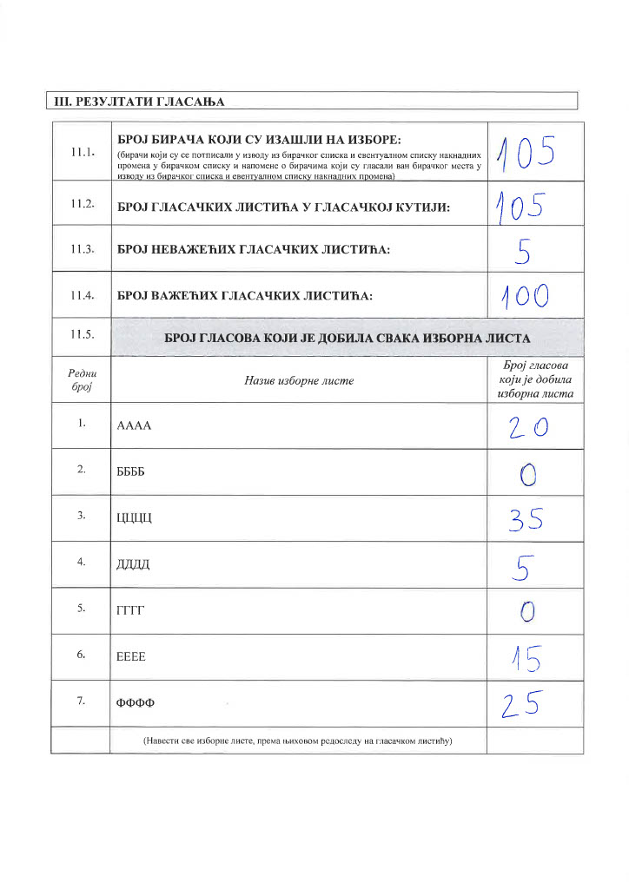
Правилно попуњен део Записника о раду бирачког одбора са резултатима гласања на бирачком месту

Slide 88
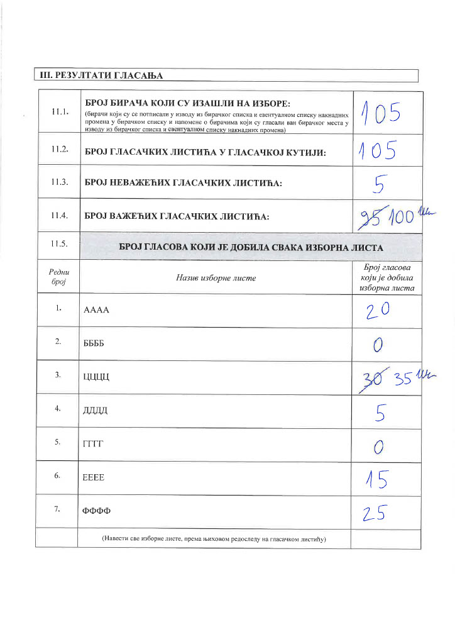
Правилно исправљање грешке у записнику о раду бирачког одбора
Уколико се неки податак погрешно упише у записник он се не сме преправљати, већ се грешка исправља тако што се тај погрешан податак прецрта и поред њега уписује исправан податак, са потписом лица које је извршило исправку.

Slide 89
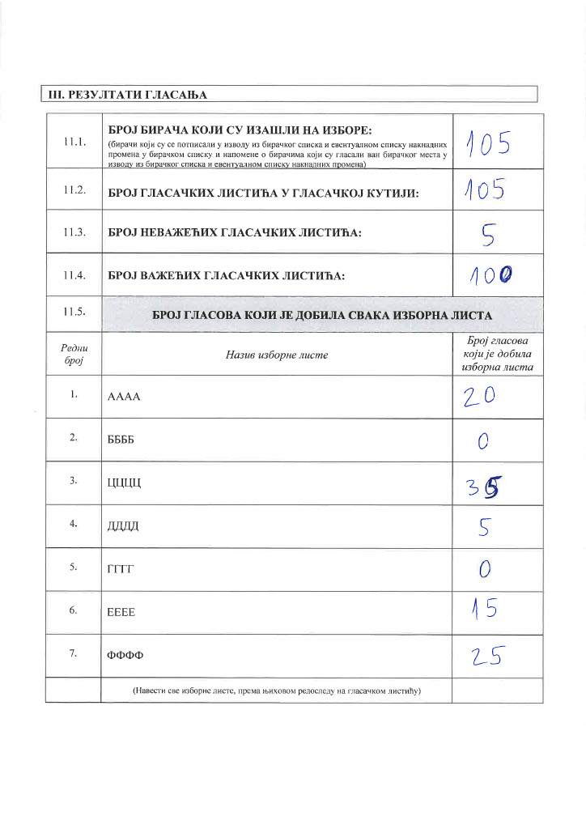
Неправилно исправљање грешке у записнику о раду бирачког одбора

Slide 90
Након попуњавања резултата гласања, приступа се попуњавању тачке 15. Записника која се односи на то да ли су чланови бирачког одбора имали примедбе на поступак спровођења гласања на бирачком месту (заокруживањем речи „ДА“ или речи „НЕ“).
Уколико је у тачки 15. заокружена реч „ДА“, односно ако су чланови бирачког одбора имали примедбе, потребно је да председник бирачког одбора у тачки 15.1. записника наведе име и презиме члана бирачког одбора који је имао примедбе, након чега ће својим потписом на записнику потврдити да је од тог члана бирачког одбора примио посебну исправу са примедбама која ће бити у прилогу као саставни део записника и коју ће касније приложити изборној комисији заједно са записником.

Slide 91
На крају, у записник се уписује датум и време у које је бирачки одбор завршио са радом, односно са попуњавањем записника.
Попуњен записник потписују сви чланови бирачког одбора или заменици одсутних чланова, што је њихова законска обавеза.

Slide 92
Предаја записника о раду бирачког одбора
ВАЖНО: Први (оригинални) примерак записника ОБАВЕЗНО се предаје изборној комисији.
Други примерак се истиче на бирачком месту, на јавни увид.
Преостала четири примерка, се уручују члановима или заменицима чланова бирачког одбора именованим на предлог подносилаца изборних листа који су освојили највећи број гласова на бирачком месту.

Slide 93
ПАКОВАЊЕ ИЗБОРНОГ МАТЕРИЈАЛА
Пошто бирачки одбор заврши са попуњавањем записника потребно је да у посебне коверте спакује:
Контролни лист за проверу исправности гласачке кутије
Неупотребљене гласачке листиће
Важеће гласачке листиће
Неважеће гласачке листиће
Потврде о изборном праву за гласања ван бирачког места (потписане и непотписане)

Slide 94
На овим ковертама обавезно треба да буду наведени садржај коверте, назив општине/града/градске општине и број бирачког места.
Коверте морају бити запечаћене налепницом.
Изборни материјал се пакује у врећу у којој је тај материјал донет на бирачко место, водећи рачуна да су спрејови за обележавање прста бирача, УВ лампе и остали канцеларијски материјал спаковани одвојено да не би дошло до мешања са осталим изборним материјалом.

Slide 95
Примопредаја материјала изборној комисији после гласања
Изборни материјал после гласања предаје се изборној комисији у седишту општине/града/градске општине.
НАПОМЕНА: Примопредаји могу да присуствују сви чланови бирачког одбора, представници подносилаца изборних листа и акредитовани посматрачи.
Изборни материјал се доставља изборној комисији без одлагања, а најкасније у року од 12 часова од затварања бирачког места.

Slide 96
Изборној комисији се предаје следећи изборни материјал:
први (оригинални) примерак Записника о раду бирачког одбора на српском језику и ћириличком писму и на сваком језику и писму националне мањине који је у службеној употреби у јединици локалне самоуправе
посебне исправе са примедбама чланова бирачких одбора из тачке 15.1. Записника о раду, ако су сачињене
први (оригинални) примерак записника о посматрачима рада бирачког одбора (уколико је изборна комисија прописала овај образац)
извод из бирачког списка по којем се гласало на бирачком месту и евентуални списак накнадних промена у бирачком списку

Slide 97
коверат у којем је Контролни лист за проверу исправности гласачке кутије запечаћен налепницом
коверат са неупотребљеним гласачким листићима запечаћен налепницом
коверат са неважећим гласачким листићима запечаћен налепницом
коверат са важећим гласачким листићима запечаћен налепницом
коверат са потврдама о изборном праву бирача који су гласали ван бирачког места запечаћен налепницом
сигурносну затворницу која је коришћена за печаћење вреће са изборним материјалом приликом примопредаје изборног материјала између изборне комисије и бирачког одбора пре гласања
по један примерак евиденције о присуству на бирачком месту чланова и заменика чланова бирачког одбора у сталном и проширеном саставу

Slide 98
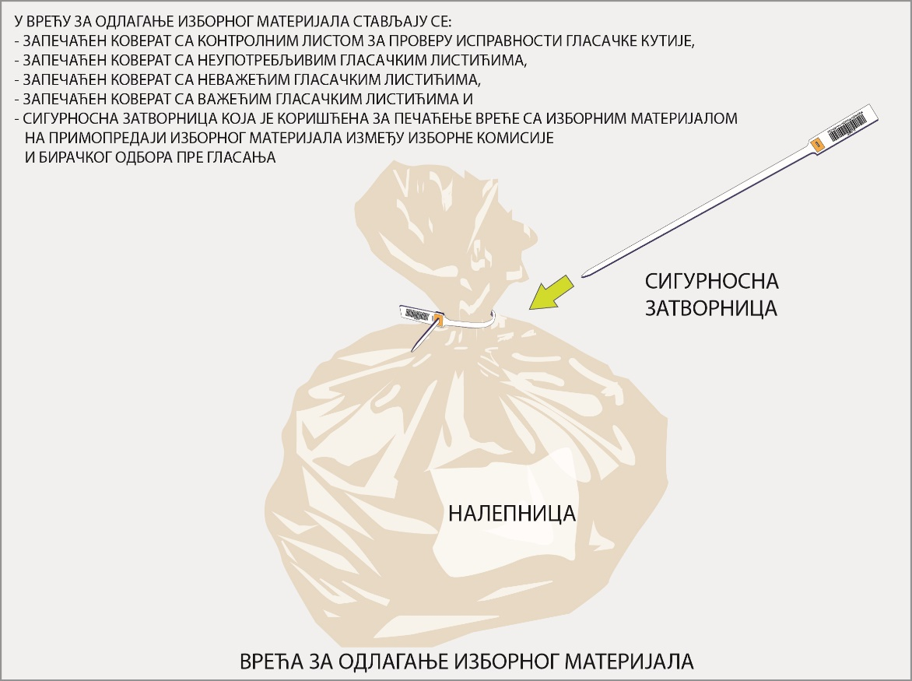
Пошто се обави примопредаја изборног материјала, врећу у коју је стављен изборни материјал, изборна комисија печати сигурносном затворницом, чији се серијски број уписује у записник о примопредаји изборног материјала после гласања.

Slide 99
Печаћењу вреће обавезно присуствују чланови бирачког одбора који су предали материјал.
Након предаје наведеног изборног материјала изборној комисији, бирачки одбор предаје општинској или градској управи остали материјал:
Гласачку кутију
Спрејове за обележавање прста бирача
УВ лампе
Параване
По један примерак евиденције о присутности на бирачком месту чланова и заменика чланова бирачког одбора у сталном и проширеном саставу
Идентификационе картице чланова бирачког одбора са штипаљкама
Прибор за писање, маказе и др.

Slide 100
КРИВИЧНА ДЕЛА ПРОТИВ ИЗБОРНИХ ПРАВА

Slide 101
КРИВИЧНА ДЕЛА ПРОТИВ ИЗБОРНИХ ПРАВА

Slide 102
КРИВИЧНА ДЕЛА ПРОТИВ ИЗБОРНИХ ПРАВА

Slide 103
КРИВИЧНА ДЕЛА ПРОТИВ ИЗБОРНИХ ПРАВА

Slide 104
ХВАЛА НА ПАЖЊИ
ПИТАЊА / КОМЕНТАРИ / СУГЕСТИЈЕ
К Р А Ј О Б У К Е

